Slide 1


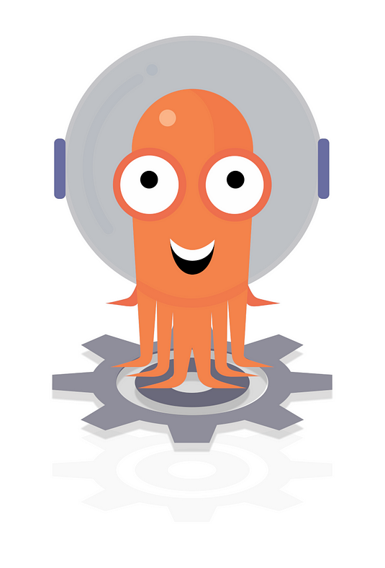
Argo Workflows
Wilmer Moina-Rivera
15/05/2024

Slide 2

Agenda
Introducción a Kubernetes
Descripción de Argo Workflows
Instalación y configuración inicial
Primeros pasos y manejo de workflows
Templates y ejemplos prácticos
Gestión de datos: Entradas, salidas y artefactos
Integración con Argo Events
Conclusiones y espacio para preguntas

Slide 3
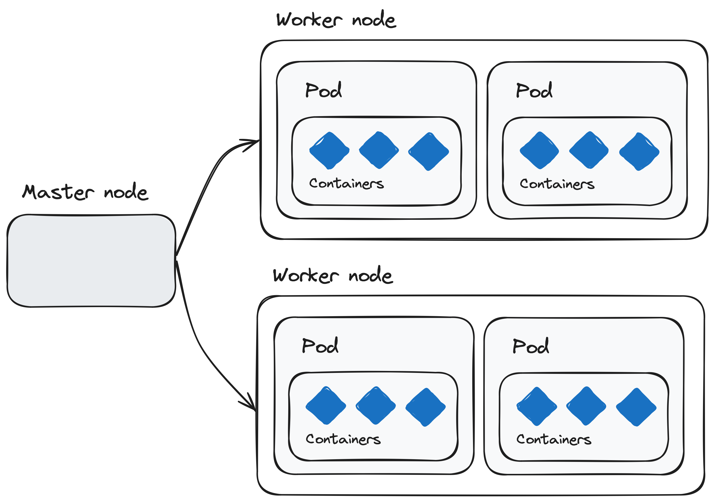
¿Qué es Kubernetes (k8s)?
Definición breve: Plataforma de orquestación de contenedores para automatizar la implementación, escalado y operación de aplicaciones.
Relevancia: Facilita la gestión de aplicaciones en contenedores a gran escala.

Slide 4




Introducción a Argo Workflows
Argo Workflows
Argo CD
Es un motor de flujos de trabajo nativo de K8s que facilita la automatización de tareas secuenciales y paralelas.
Es una herramienta de entrega continua declarativa para K8s, que proporciona una interfaz de usuario completa para gestionar el despliegue de aplicaciones.
Argo Rollouts
Argo Events
Es una extensión de K8s que ofrece estrategias avanzadas de despliegue, como Canary y Blue-Green, simplificando las actualizaciones de aplicaciones
Es un sistema de gestión de dependencias basado en eventos para K8s, que permite disparar flujos de trabajo y otros procesos en respuesta a eventos

Slide 5
Introducción a Argo Workflows
Definición de Argo Workflows: Es un motor de flujo de trabajo para Kubernetes que simplifica la automatización de tareas tanto secuenciales como paralelas.
Ventajas: Optimiza los recursos y reduce tiempos de ejecución en procesos complejos.

Slide 6
Primeros Pasos
Creación de un workflow básico: Explicación de cómo definir y ejecutar el primer workflow.
Interfaz de usuario de Argo: Demostración de cómo monitorear y gestionar workflows desde la UI.

Slide 7
Tipos de Templates
Exploración de templates: Descripción de los diferentes tipos (Container, DAG, Script).
Ejemplo práctico: Demostración de cómo configurar y utilizar un template DAG para coordinar tareas.

Slide 8
Manejo de Datos
Parámetros y artefactos: Cómo utilizar parámetros de entrada/salida y manejar artefactos dentro de workflows.
Ejemplo de uso: Configuración de un workflow que procesa datos y genera resultados.

Slide 9
Argo Events
Integración de Argo Events: Cómo Argo Workflows puede interactuar con eventos externos para automatizar flujos de trabajo.
Configuración de EventSource y Sensor: Paso a paso para configurar un evento que desencadene un workflow específico.

Slide 10
Conclusiones y Preguntas
Automatización Eficiente: Optimiza los tiempos de ejecución y la utilización de recursos en ambientes Kubernetes.
Flexibilidad de Uso: Adaptable a diversos escenarios desde automatizaciones básicas hasta complejos pipelines de CI/CD.
Escalabilidad Robusta: Permite una gestión eficaz y escalable de procesos, manteniendo un control preciso.
Respuesta a Eventos: Integra Argo Events para automatizar flujos de trabajo basados en eventos externos, aumentando la dinámica operacional.
Comunidad Activa: Soporte y mejoras continuas por parte de una comunidad de desarrolladores dedicada y colaborativa.
Interfaz Intuitiva: Facilita la supervisión y gestión de workflows a través de una interfaz de usuario clara y accesible.

Slide 11
Gracias por tu tiempo
Agradecimiento especial a Diego Fernández

